Slide 1


Teoria dos Grafos
Ordenação Topológica
Jonathan Bandeira: jonathan.bandeira@souunit.com.br
Ciência da Computação

Slide 2
Roteiro
Introdução;
Ordenação Topológica;
Busca em Profundidade para Ordenação Topológica;
Algoritmo de Kahn;
Aplicações;
Exercícios;
Bibliografia.

Slide 3
Introdução
Em teoria dos grafos, uma ordenação topológica de um digrafo acíclico dirigido (GAD) é uma ordem linear de seus nós em que cada nó vem antes de todos nós para os quais este tenha arestas de saída.
A aplicação canônica da ordenação topológica (ordem topológica) está na programação de uma sequência de trabalhos ou tarefas.
Os algoritmos usuais de ordenação topológica tem tempo de execução linear no número de nós, mais o número de arestas (O(|V|+|E|)).

Slide 4
Introdução
Algoritmos de ordenação topológica começaram a ser estudados no início dos anos 1960 no contexto da técnica PERT para a agendamento de tarefas em gerenciamento de projetos.
Os trabalhos são representados por vértices, e existe uma aresta de x para y se o trabalho x deve estar concluído antes do trabalho y poder ser iniciado (por exemplo, ao lavar roupas, a máquina de lavar deve terminar antes de se poder colocar as roupas para secar).
Em seguida, uma ordenação topológica dá uma ordem na qual se possa realizar os trabalhos.

Slide 5
Introdução
Se uma ordenação topológica tem a propriedade de todos os pares de vértices consecutivos na ordem de classificação serem conectados por arestas, essas arestas formam um caminho hamiltoniano dirigido no GAD.
Se existe um caminho Hamiltoniano, a ordenação topológica é única, nenhuma outra ordem respeita as arestas caminho.
Inversamente, se uma ordenação topológica não formar um caminho Hamiltoniano, o GAD terá duas ou mais ordenações topológicas válidas, porque neste caso, é sempre possível formar-se uma segunda ordenação válida ao se trocar dois vértices consecutivos, que não são ligados por uma aresta, uns com os outros.

Slide 6
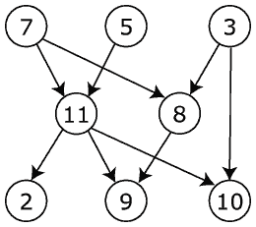
Introdução
Cada GAD tem uma ou mais ordenações topológicas.
O grafo mostrado no exemplo tem muitas ordenações topológicas, incluindo:
  7, 5, 3, 11, 8, 2, 9, 10 (visual esquerda-para-direita, de-cima-para-baixo)
  3, 5, 7, 8, 11, 2, 9, 10 (vértice de menor número disponível primeiro)
  5, 7, 3, 8, 11, 10, 2, 9 (menor número de arestas primeiro)
  7, 5, 11, 3, 10, 8, 9, 2 (vértice de maior número disponível primeiro)

Slide 7
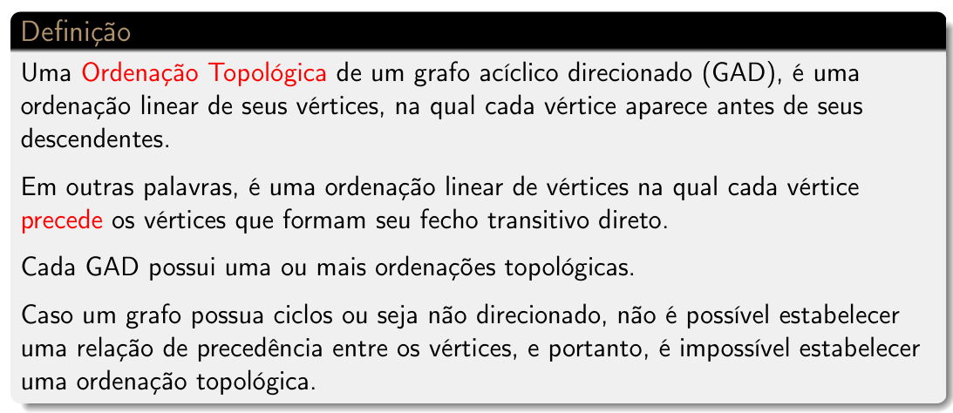
Ordenação Topológica

Slide 8
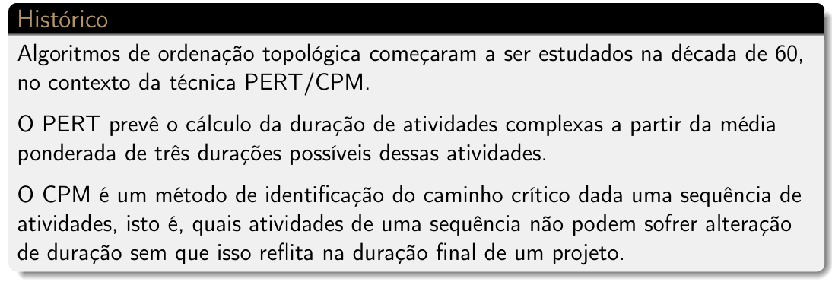
Ordenação Topológica

Slide 9
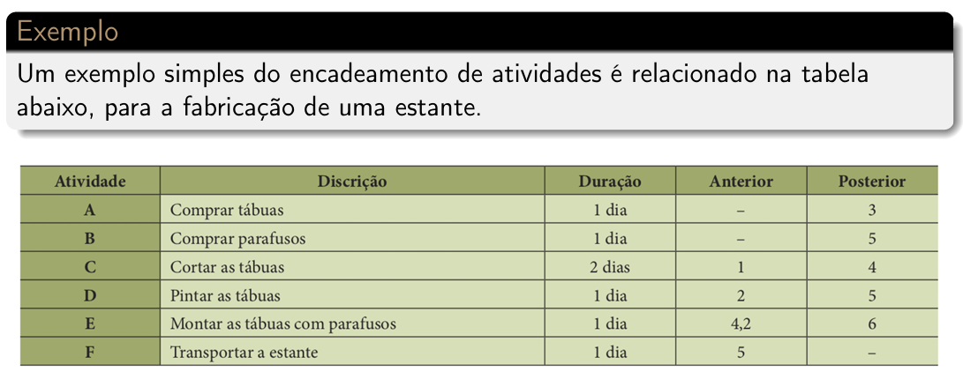
Ordenação Topológica

Slide 10
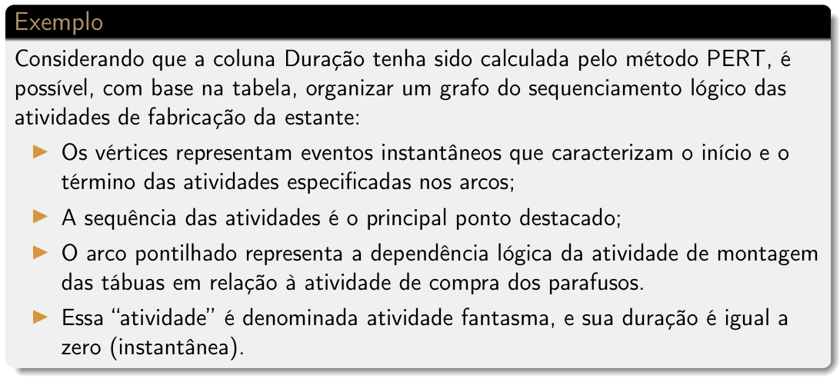
Ordenação Topológica

Slide 11
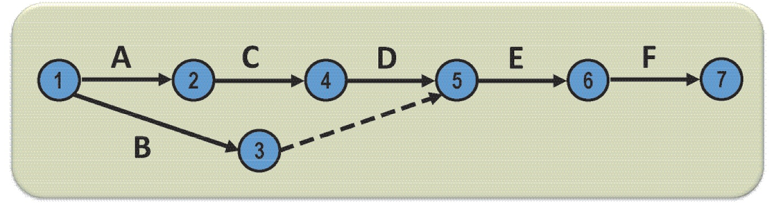
Ordenação Topológica

Slide 12
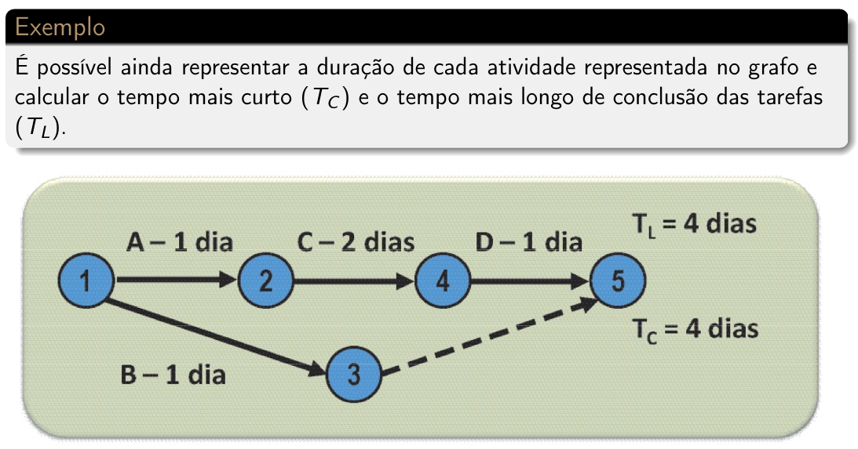
Ordenação Topológica

Slide 13
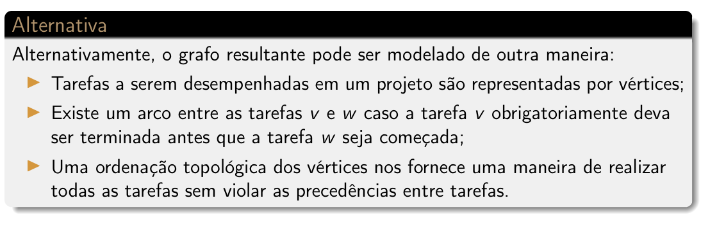
Ordenação Topológica

Slide 14
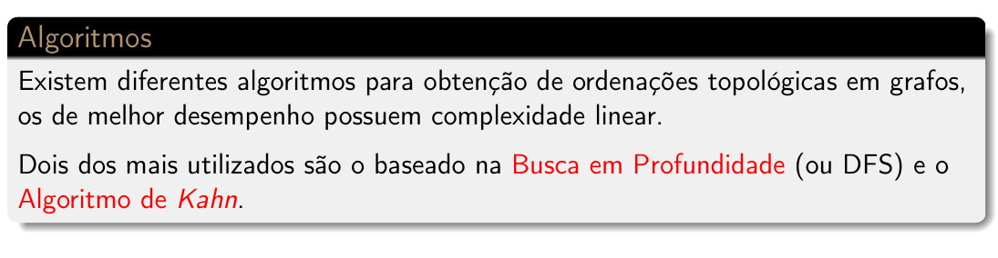
Ordenação Topológica - Algoritmos

Slide 15
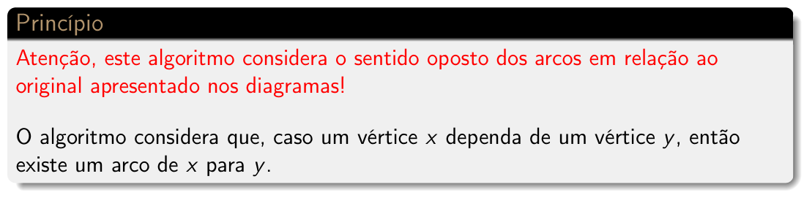
Busca em Profundidade

Slide 16
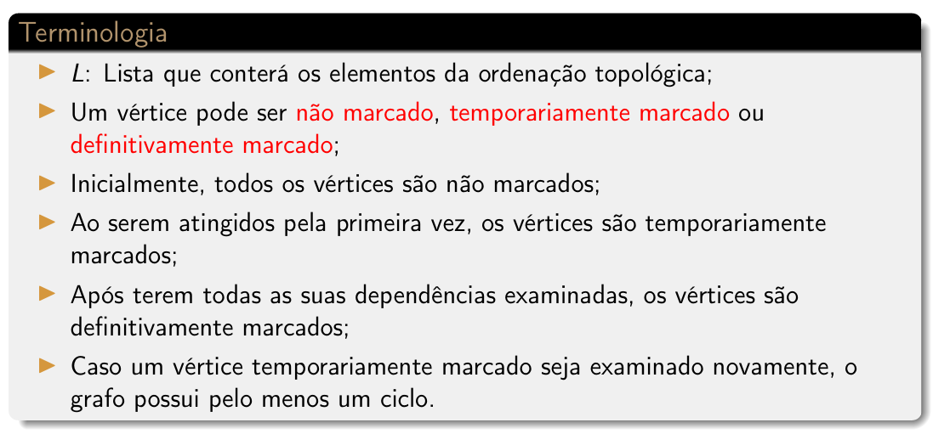
Busca em Profundidade

Slide 17
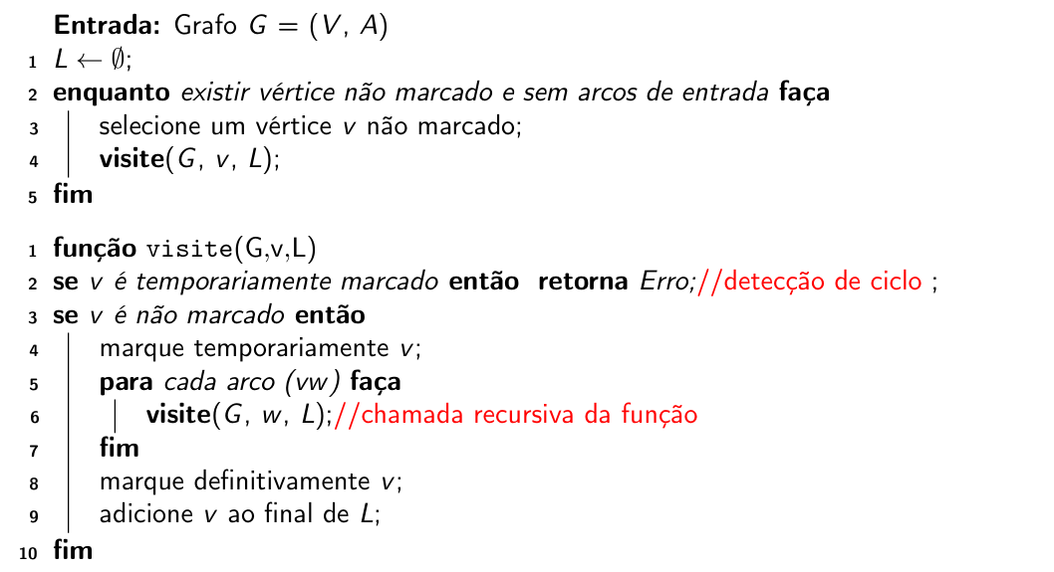
Busca em Profundidade

Slide 18
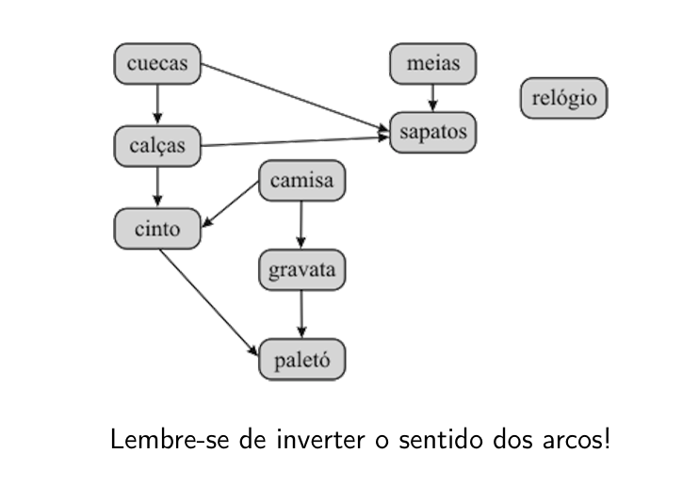
Busca em Profundidade - Exemplo

Slide 19
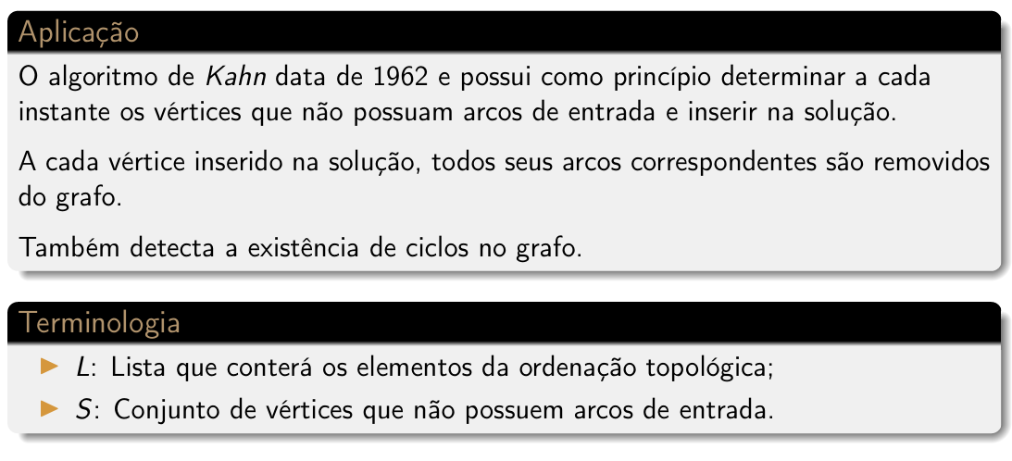
Algoritmo de Kahn

Slide 20
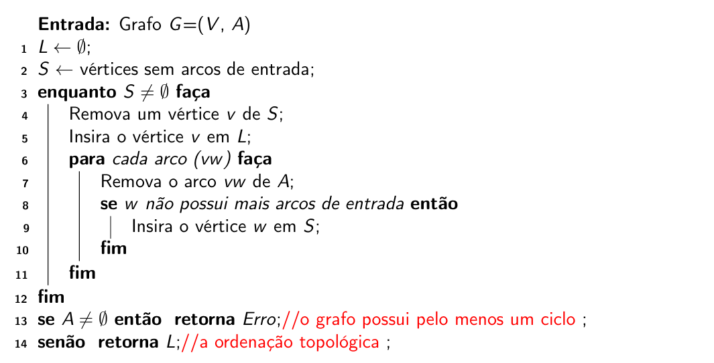
Algoritmo de Kahn

Slide 21
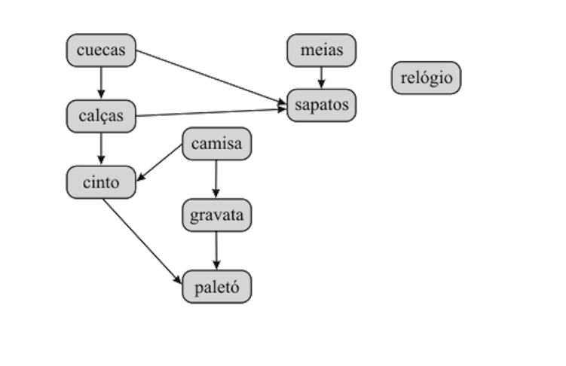
Algoritmo de Kahn - Exemplo

Slide 22
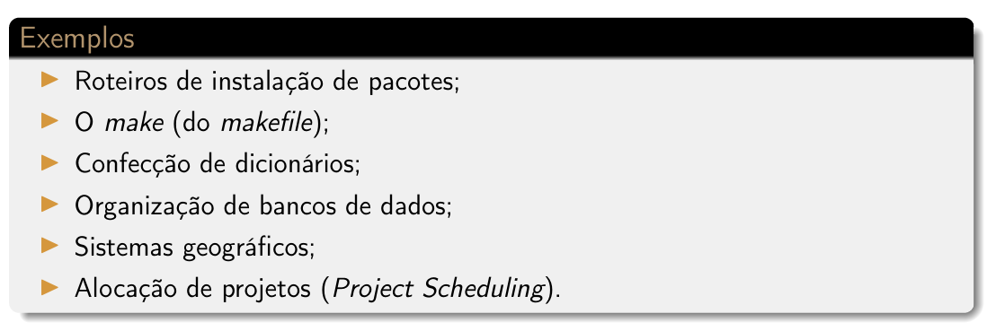
Aplicações

Slide 23
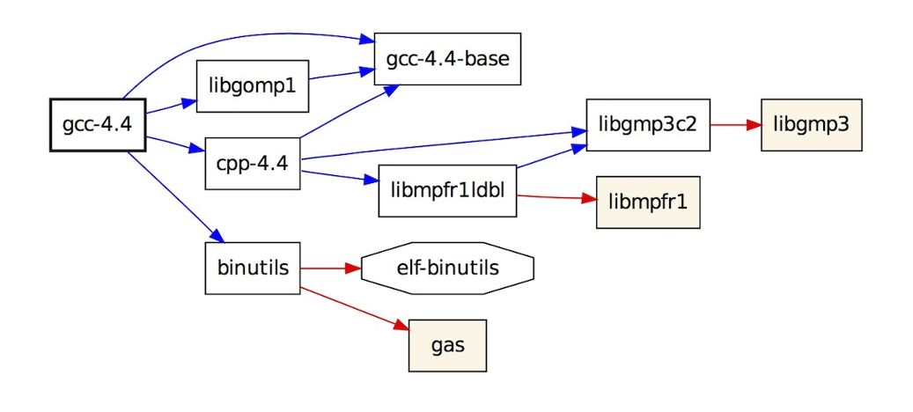
Aplicações - Dependências do Pacote GCC

Slide 24
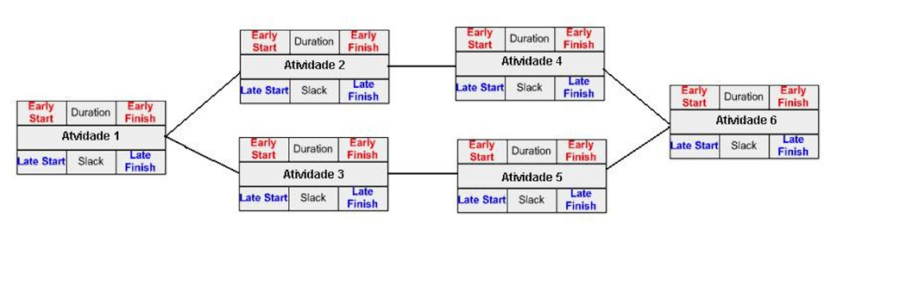
Aplicações - Caminho Crítico

Slide 25
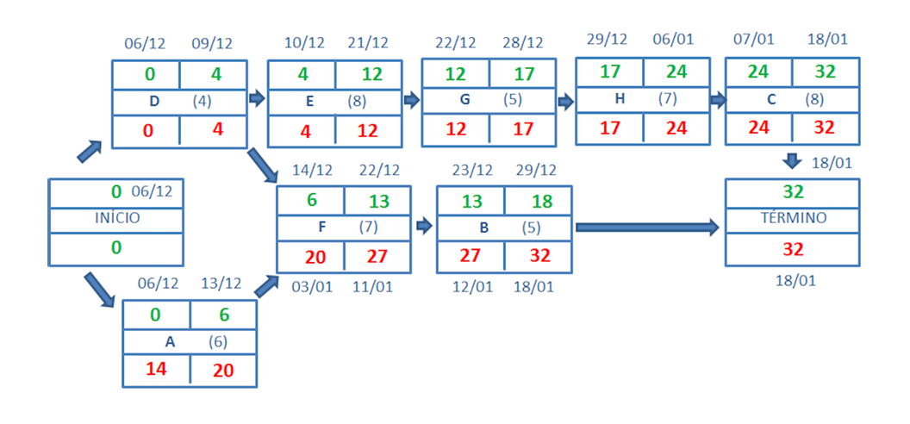
Aplicações - Caminho Crítico

Slide 26
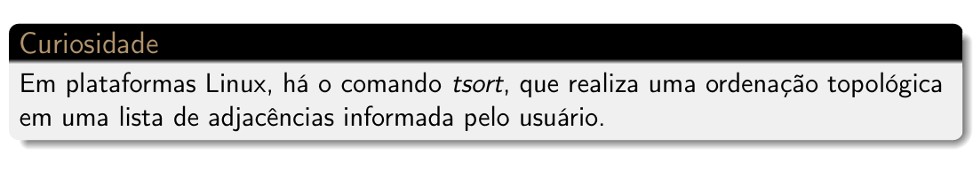
Ordenação Topológica

Slide 27
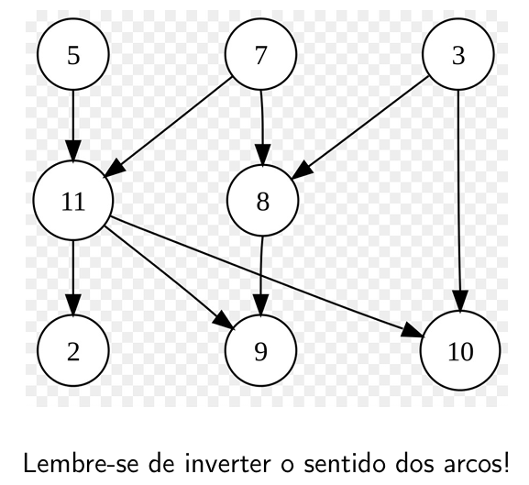
Exercícios
Utilizando o algoritmo de Busca em Profundidade, determine uma possível Ordem Topológica para o grafo a seguir:

Slide 28
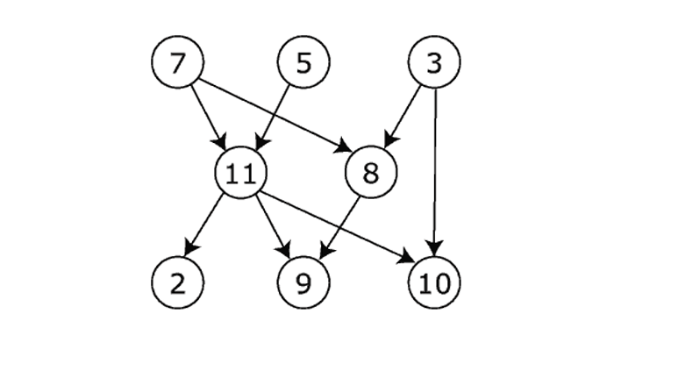
Exercícios
Utilizando o algoritmo de Kahn, determine uma possível Ordem Topológica para o grafo a seguir:

Slide 29

Unit/PE
Professor Jonathan Bandeira
Principal
GOLDBARG, Marco; GOLDBARG, Elizabeth. Grafos: Conceitos, Algoritmos e Aplicações. Elsevier, 2012.
SZWARCFITER, Jayme Luiz. Teoria Computacional de Grafos: Os Algoritmos. Série SBC. Elsevier. 2018.
NICOLETTI, Maria do Carmo; HRUSCHKA JR, E. R. Fundamentos da teoria dos grafos para computação. 3. Ed. LTC, 2018.
Bibliografia

Slide 30
Unit/PE
Professor Jonathan Bandeira
Complementar
BOAVENTURA NETTO, Paulo Oswaldo. NETTO, Boaventura, OSWALDIO, Paulo. Grafos: Teoria, Modelos, Algoritmo. 45ª ed. São Paulo: Edgard Blucher.
CORMEN, Thomas H. et al. Algoritmos: Teoria e Prática. 3. ed. Elsevier, 2012.
FEOFILOFF, Paulo; KOHAYAKAWA, Yoshiahuro; WAKABAYASHI, Yoshiro. Teoria dos Grafos: Uma Introdução Sucinta. São Paulo: USP, 2011.
TRUDEAU, Richard J. Introduction to graph theory. Courier Corporation, 2013.
WILSON, Robin J. Introduction to Graph Theory. 5. ed. Prentice Hall, 2015.
Bibliografia

Slide 31

Muito obrigado e até a Próxima!

Slide 32
Teoria dos Grafos
Ordenação Topológica
Jonathan Bandeira: jonathan.bandeira@souunit.com.br
Ciência da Computação

